Slide 1
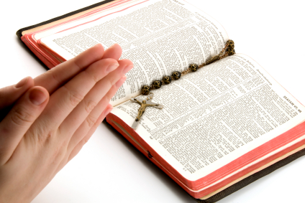
"KHÔNG BIẾT KINH THÁNH
LÀ KHÔNG BIẾT CHÚA KITÔ"
VUI HỌC KINH THÁNH
CHÚA NHẬT 30 THƯỜNG NIÊN - NĂM C

Slide 2
Đức Giê-su còn kể dụ ngôn sau đây với một số người tự hào cho mình là công chính mà khinh chê người khác: Có hai Người lên đền thờ cầu nguyện.
TIN MỪNG CHÚA GIÊSU THEO THÁNH LUCA

Slide 3
Một người thuộc nhóm Pha-ri-sêu, còn người kia làm nghề thu thuế. Người Pha-ri-sêu đứng thẳng, nguyện thầm rằng:

Slide 4
"Lạy Thiên Chúa, xin tạ ơn Chúa, vì con không như bao kẻ khác: tham lam, bất chính, ngoại tình, hoặc như tên thu thuế kia. Con ăn chay mỗi tuần hai lần, con dâng cho Chúa một phần mười thu nhập của con.

Slide 5
Còn người thu thuế thì đứng đằng xa, thậm chí chẳng dám ngước mắt lên trời, nhưng vừa đấm ngực vừa thưa rằng: "Lạy Thiên Chúa, xin thương xót con là kẻ tội lỗi.

Slide 6
Tôi nói cho các ông biết: người này, khi trở xuống mà về nhà, thì đã được nên công chính rồi; còn người kia thì không.

Slide 7
Vì phàm ai tôn mình lên sẽ bị hạ xuống; còn ai hạ mình xuống sẽ được tôn lên".

Slide 8
"KHÔNG BIẾT KINH THÁNH
LÀ KHÔNG BIẾT CHÚA KITÔ"
TRẮC NGHIỆM

Slide 9
1. Hai người lên đền thờ cầu nguyện là ai?
A
  Người Pharisêu.
B
  Cô gái điếm.
C
  Người thu thuế.
D
  Chỉ a và c đúng.
D
  Chỉ a và c đúng.
Đáp án

Slide 10
2. Người thu thuế cầu nguyện thế nào?
A
  Apba, Cha ơi.
B
  Lạy Chúa xin cứu vớt con.
C
  Lạy Thiên Chúa, xin thương xót con là kẻ tội lỗi.
C
  Lạy Thiên Chúa, xin thương xót con là kẻ tội lỗi.
D
  Lạy Chúa, lạy Thiên Chúa của con.
Đáp án

Slide 11
3. Người Pharisêu kể công mình thế nào?
A
  Ăn chay mỗi tuần 2 lần.
B
  Hằng năng lên đền thánh dâng lễ tạ ơn.
C
  Dâng cho Chúa 1 phần 10 thu nhập
D
  Chỉ a và c đúng.
D
  Chỉ a và c đúng.
Đáp án

Slide 12
4. Sau khi cầu nguyện trở về nhà, ai được nên công chính?
A
  Các môn đệ.
B
  Người thu thuế.
B
  Người thu thuế.
C
  Người Pharisêu.
D
  Cả b và c đúng.
Đáp án

Slide 13
5. Tại sao Chúa nhận lời cầu nguyện của người thu thuế?
A
  Sống đạo tốt
B
  Lòng mến Chúa
C
  Khiêm nhường
C
  Khiêm nhường
D
  Dâng nhiều lễ vật lên Chúa
Đáp án

Slide 14
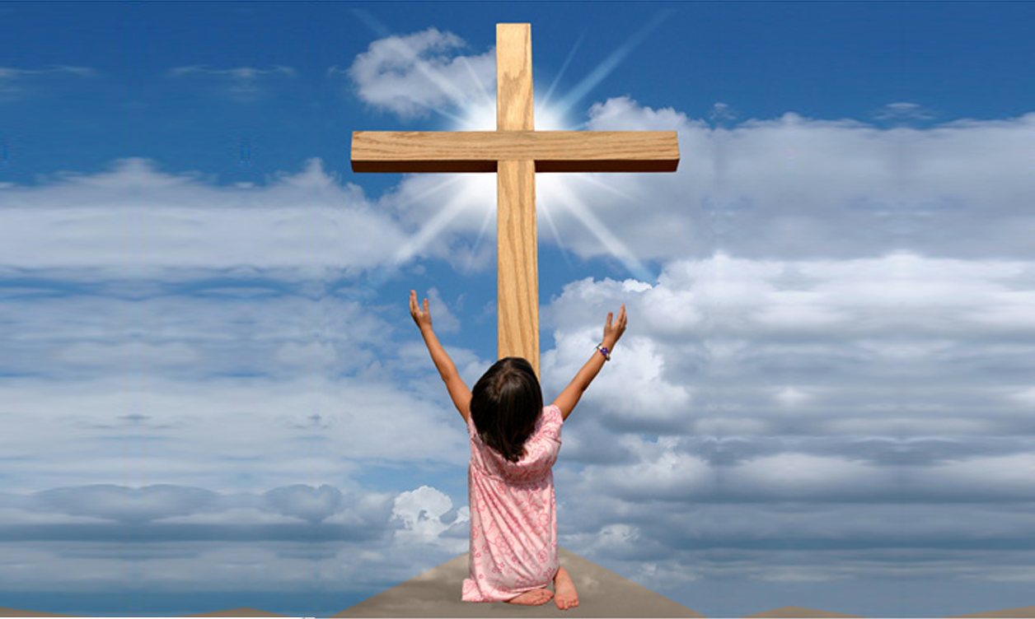
TÌM Ô CHỮ

Slide 15
1
 | T | Ộ | I | L | Ỗ | I
 | T | H | Ư | Ơ | N | G | X | Ó | T
 |  | T | H | U | T | H | U | Ế
Đ | Ứ | N | G | T | H | Ẳ | N | G
 | Ă | N | C | H | A | Y
N | G | O | Ạ | I | T | Ì | N | H
C | Ô | N | G | C | H | Í | N | H
C | Ầ | U | N | G | U | Y | Ệ | N
HÀNG
DỌC
2
3
4
5
6
7
8
02. Người thu thuế xin với Thiên Chúa điều gì?
01. Người thu thuế tự nhận mình là người thế nào?
03. Đây là người đứng đằng xa mà cầu nguyện.
04. Người Pharisêu làm gì khi cầu nguyện?
05. Người Pharisêu tự hào làm gì mỗi tuần 2 lần?
06. Đây là điều người Pharisêu tự hào mình không phạm?
08. Người Pharisêu và người thu thuế lên đền thờ làm gì?
07. Khi cầu nguyện xong, người thu thuế trở về thì được trở nên gì?

Slide 16
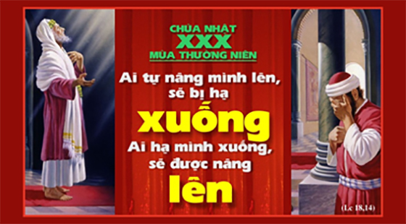

Slide 17
 | T | Ộ | I | L | Ơ | I
 | T | H | Ư | Ơ | N | G | X | Ó | T
 |  | T | H | U | T | H | U | Ế
Đ | Ứ | N | G | T | H | Ẳ | N | G
 | Ă | N | C | H | A | Y
N | G | O | Ạ | I | T | Ì | N | H
C | Ô | N | G | C | H | Í | N | H
C | Ầ | U | N | G | Ứ | Y | Ệ | N

